Slide 1



CHƯƠNG 1
NHỮNG VẤN ĐỀ LÝ LUẬN CƠ BẢN VỀ NHÀ NƯỚC
VÀ NHÀ NƯỚC CỘNG HÒA XÃ HỘI CHỦ NGHĨA VIỆT NAM
GV: Võ Thị Mỹ Hương
huongvtm@hcmute.edu.vn

Slide 2


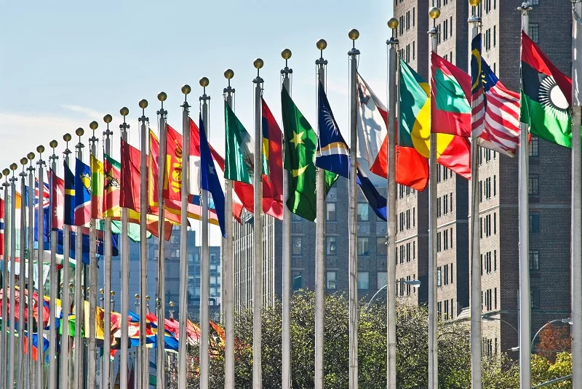
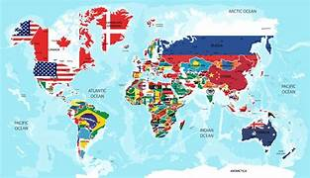

CHƯƠNG 1
NHỮNG VẤN ĐỀ LÝ LUẬN CƠ BẢN VỀ NHÀ NƯỚC
VÀ NHÀ NƯỚC CỘNG HÒA XÃ HỘI CHỦ NGHĨA VIỆT NAM
BÀI 2
CHỨC NĂNG NHÀ NƯỚC
HÌNH THỨC NHÀ NƯỚC

Slide 3




Hiểu và phân tích được chức năng của nhà nước để từ đó nhận biết được chức năng của nhà nước có mối quan hệ mật thiết với nhiệm vụ của nhà nước.
MỤC
TIÊU
Nắm bắt cách thức tổ chức quyền lực nhà nước và phương pháp thực hiện quyền lực nhà nước.
BÀI
HỌC

Slide 4
NỘI
DUNG
BÀI
HỌC
CHỨC
NĂNG
NHÀ
NƯỚC
HÌNH
THỨC
NHÀ
NƯỚC

Slide 5

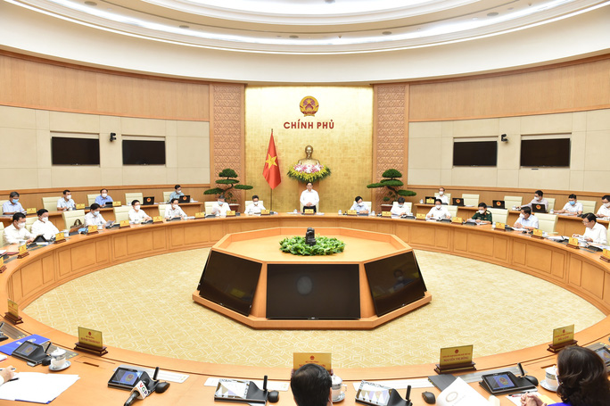

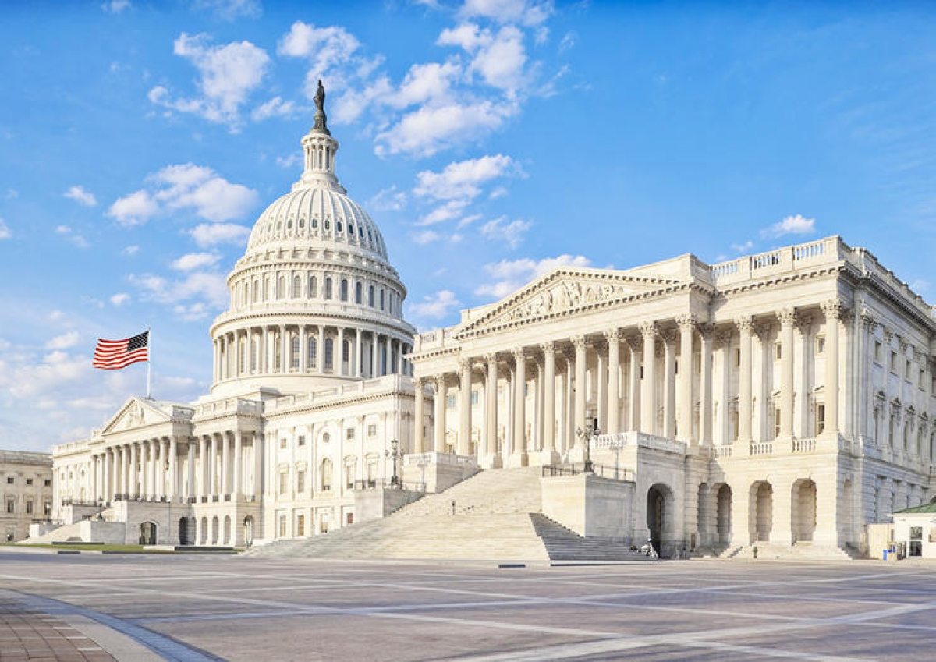
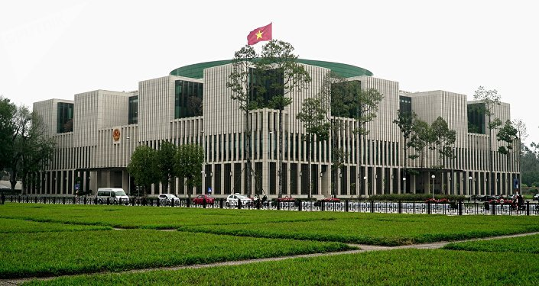
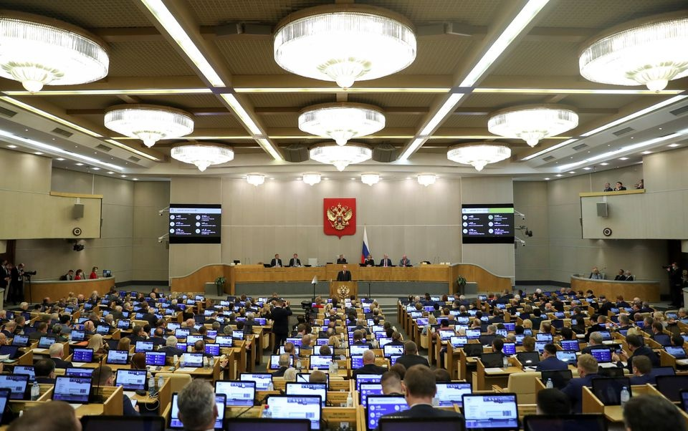
1. CHỨC NĂNG CỦA NHÀ NƯỚC
1.1. KHÁI NIỆM CHỨC NĂNG CỦA NHÀ NƯỚC
Là phương diện, mặt hoạt động chủ yếu của Nhà nước nhằm thực hiện các nhiệm vụ đặt ra trước Nhà nước.

Slide 6


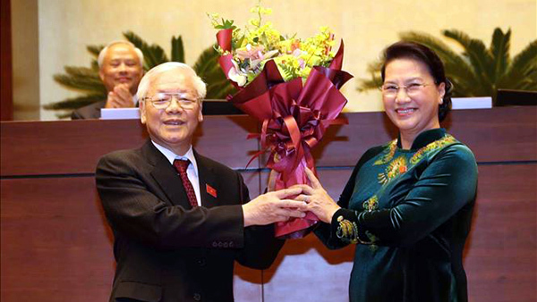
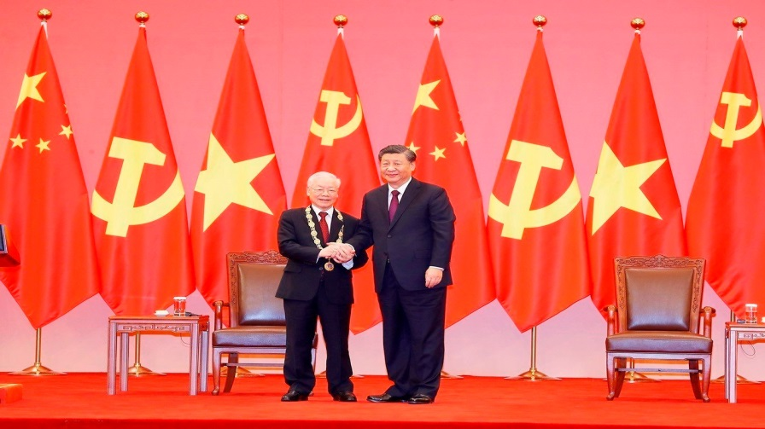
1. CHỨC NĂNG CỦA NHÀ NƯỚC
1.2. PHÂN LOẠI CHỨC NĂNG NHÀ NƯỚC
Căn cứ vào phạm vi hoạt động chủ yếu của Nhà nước
Đối nội
Đối ngoại

Slide 7
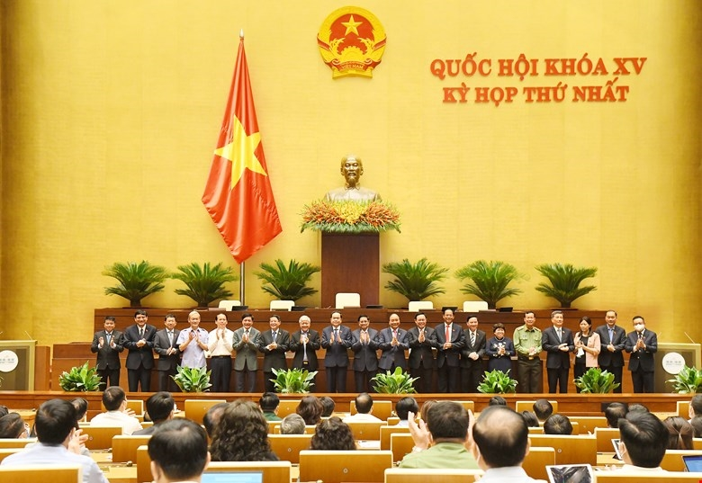
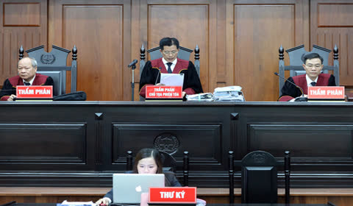
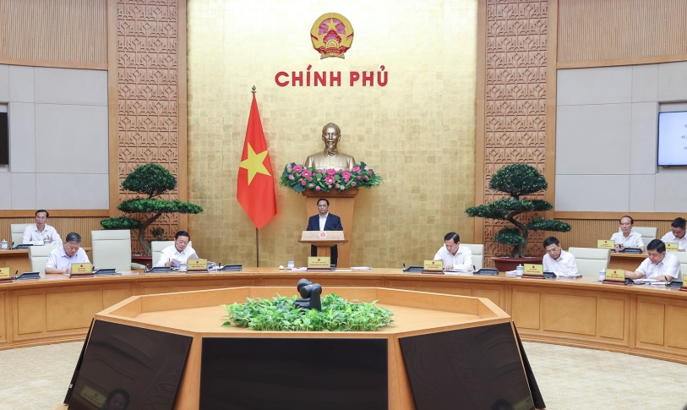
1. CHỨC NĂNG CỦA NHÀ NƯỚC
1.2. PHÂN LOẠI CHỨC NĂNG NHÀ NƯỚC
Căn cứ vào cách thức thực hiện quyền lực nhà nước
Chức năng lập pháp
Chức năng tư pháp
Chức năng hành pháp

Slide 8
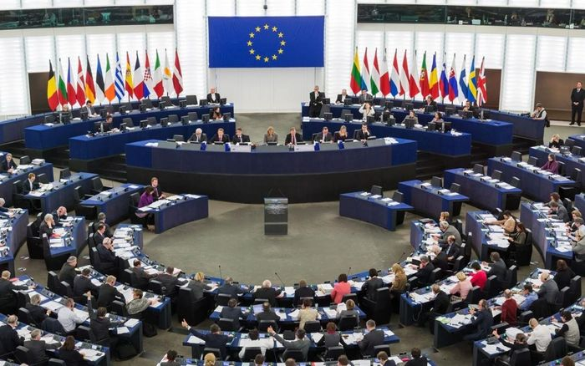

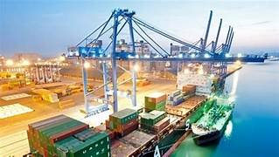
1. CHỨC NĂNG CỦA NHÀ NƯỚC
1.2. PHÂN LOẠI CHỨC NĂNG NHÀ NƯỚC
Căn cứ vào lĩnh vực hoạt động của Nhà nước
Chức năng chính trị
Chức năng xã hội
Chức năng kinh tế

Slide 9

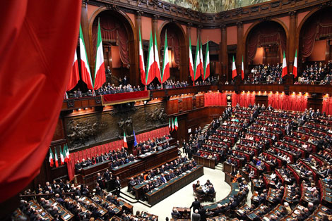
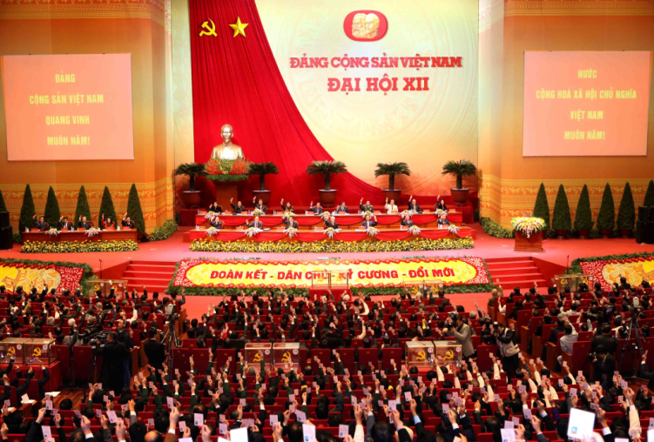

2. HÌNH THỨC NHÀ NƯỚC
Là cách tổ chức quyền lực nhà nước và những phương pháp để thực hiện quyền lực nhà nước
Hình thức chính thể
Chế độ chính trị
Hình thức cấu trúc

Slide 10

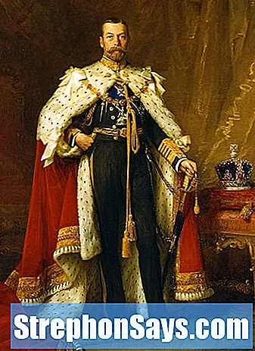
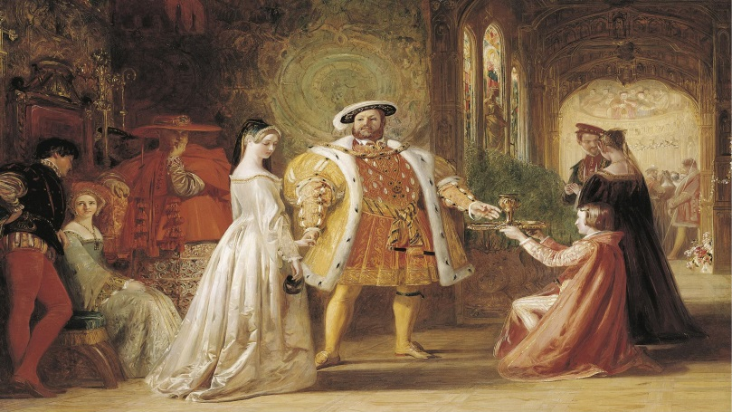
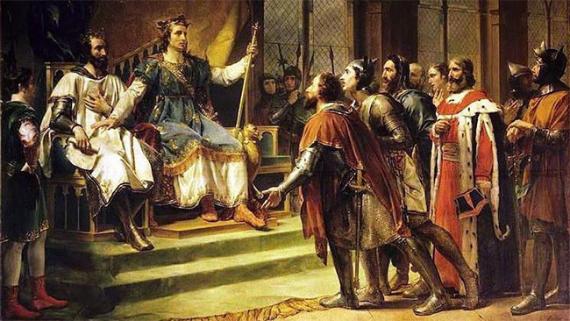
2. HÌNH THỨC NHÀ NƯỚC
2.1. HÌNH THỨC CHÍNH THỂ QUÂN CHỦ
Quân chủ tuyệt đối
Nhà vua có quyền lực tối cao và vô hạn trong cả ba lĩnh vực lập pháp, hành pháp và tư pháp, không bị chia sẻ cho ai và cũng không chịu một sự hạn chế nào.

Slide 11

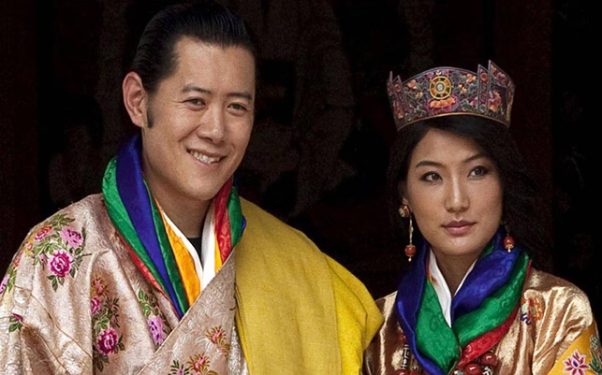
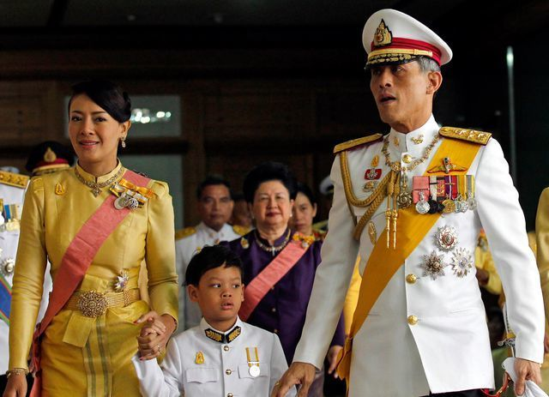
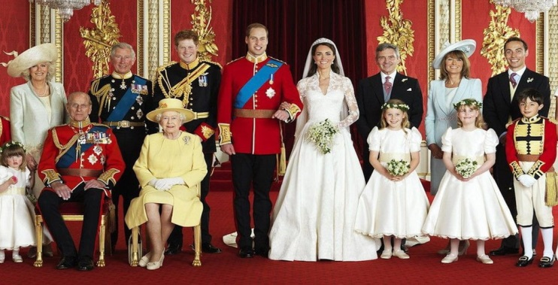
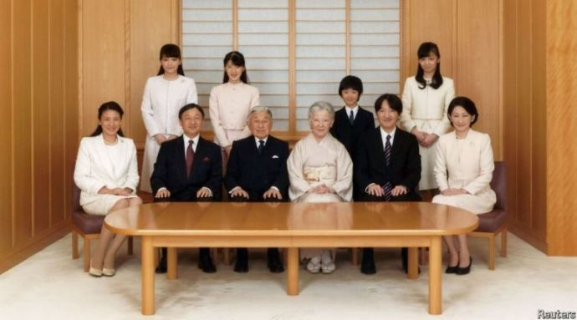
2. HÌNH THỨC NHÀ NƯỚC
2.1. HÌNH THỨC CHÍNH THỂ QUÂN CHỦ
Quân chủ hạn chế
Nhà vua chỉ nắm giữ một phần quyền lực tối cao của nhà nước, bên cạnh vua còn có cơ quan khác để chia sẻ quyền lực với vua.

Slide 12
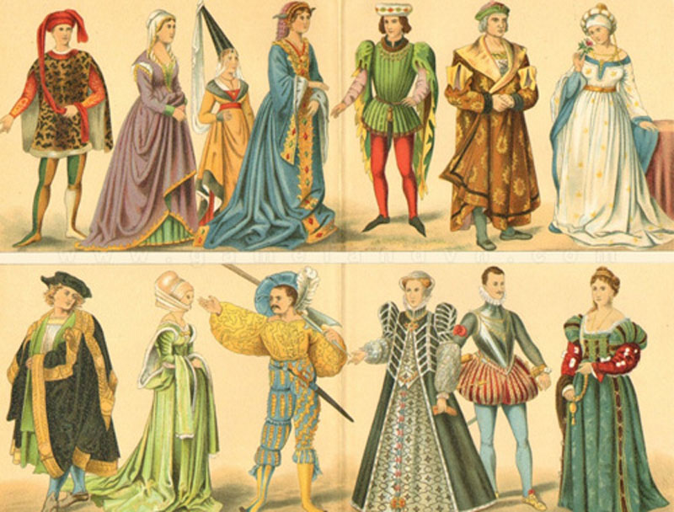

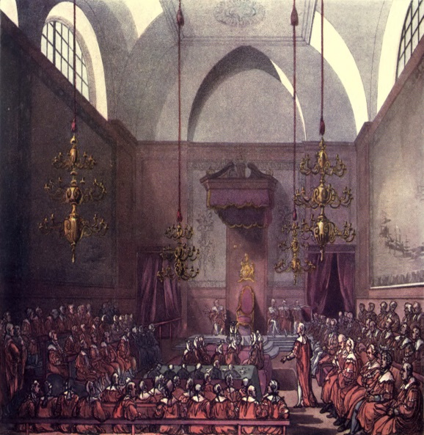
2. HÌNH THỨC NHÀ NƯỚC
2.2. HÌNH THỨC CHÍNH THỂ CỘNG HOÀ
Cộng hoà quý tộc
quyền bầu cử cơ quan tối cao của quyền lực nhà nước thuộc về tầng lớp quý tộc.
tồn tại chủ yếu trong thời kì nhà nước chủ nô, nhà nước phong kiến và các nhà nước thuộc địa nửa phong kiến.

Slide 13


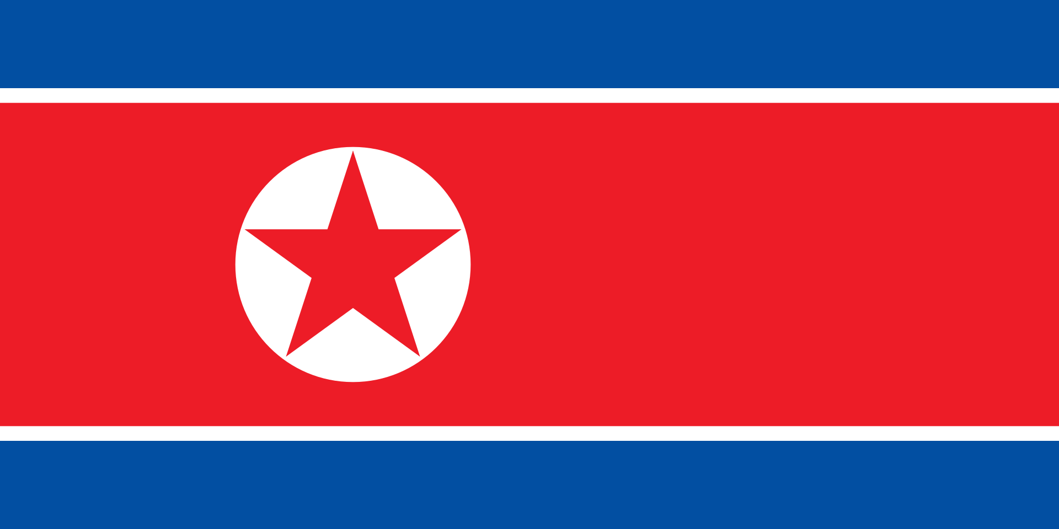
2. HÌNH THỨC NHÀ NƯỚC
2.2. HÌNH THỨC CHÍNH THỂ CỘNG HOÀ
Cộng hòa: việc điều hành đất nước là do Bộ máy nhà nước có sự phân quyền giữa các nhánh quyền lực.
Dân chủ: người dân có khả năng tham gia quyết định các chính sách của quốc gia.
CỘNG HÒA DÂN CHỦ

Slide 14
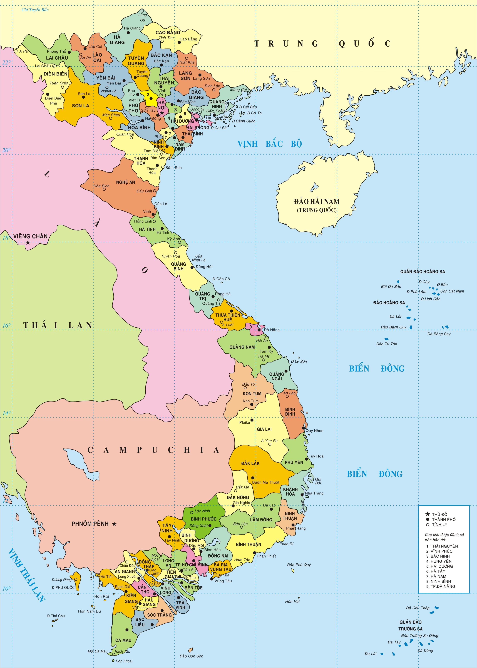

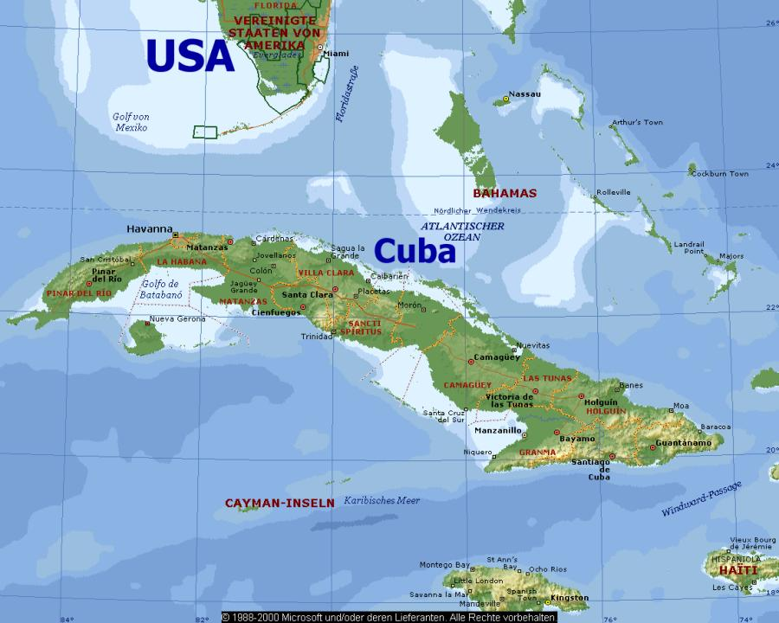
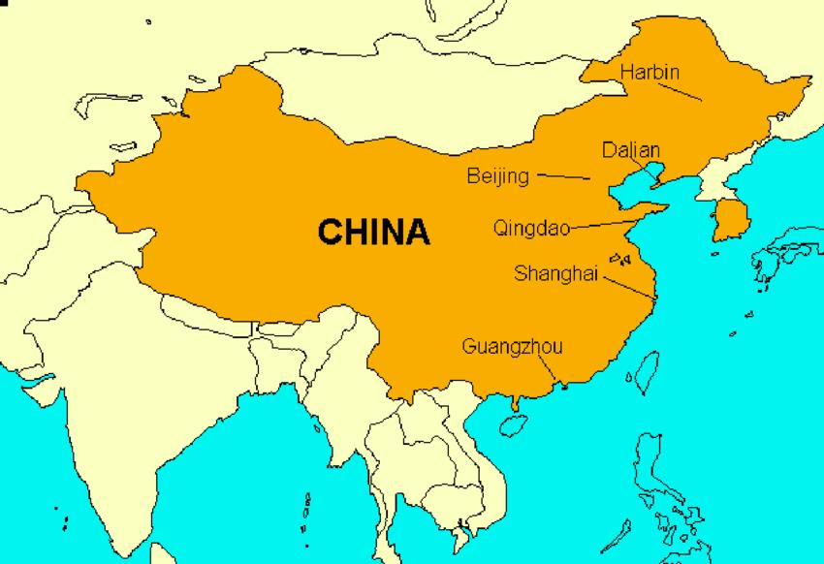
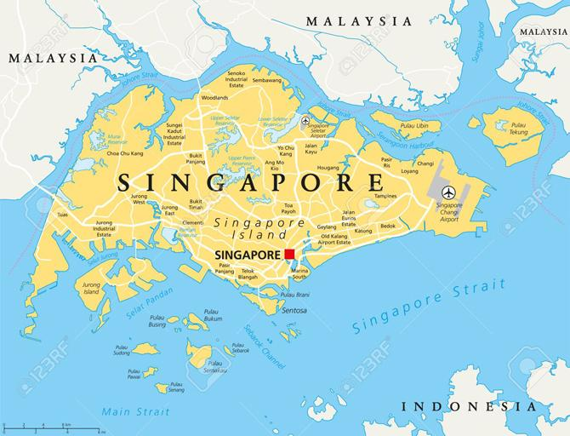
2. HÌNH THỨC NHÀ NƯỚC
2.3. HÌNH THỨC CẤU TRÚC
Nhà nước đơn nhất
chủ quyền quốc gia do chính quyền trung ương nắm giữ.
địa phương là những đơn vị hành chính lãnh thổ không có chủ quyền.
cả nước có một hệ thống chính quyền và một hệ thống pháp luật.

Slide 15
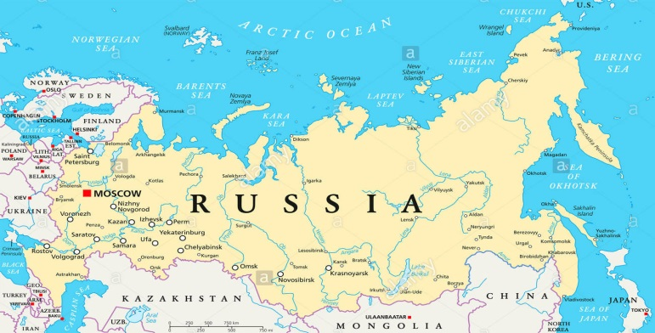
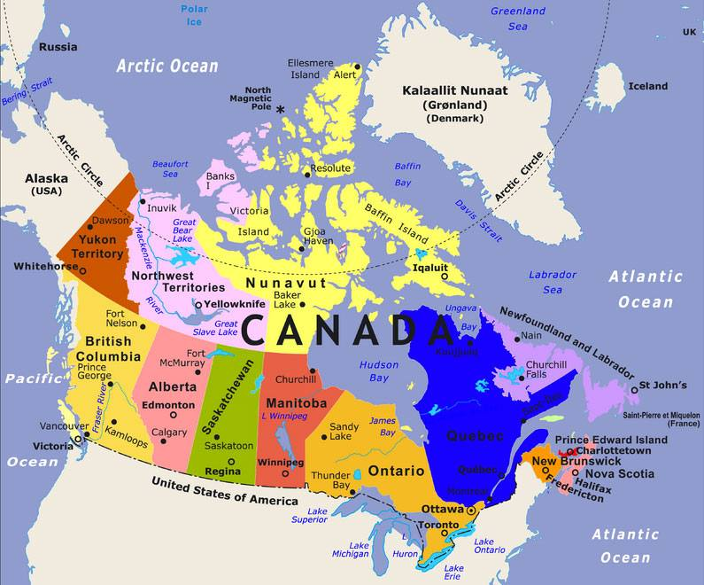
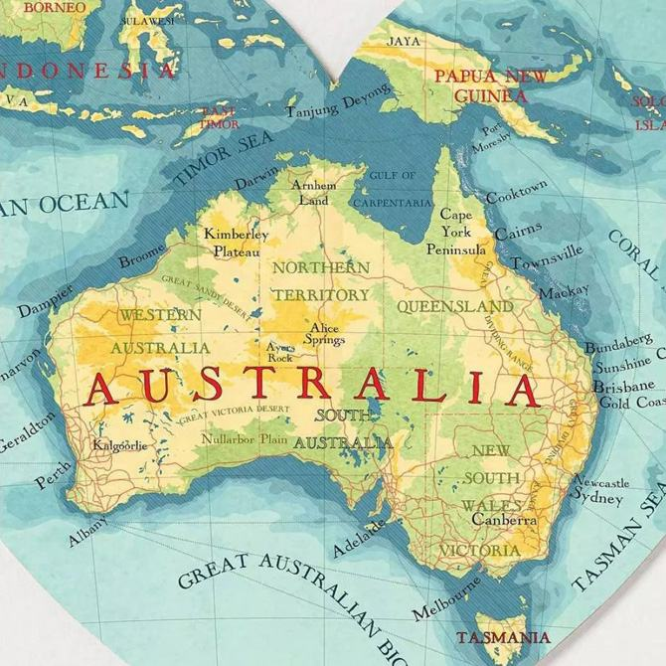
2. HÌNH THỨC NHÀ NƯỚC
2.3. HÌNH THỨC CẤU TRÚC
Nhà nước liên bang
chủ quyền quốc gia vừa do chính quyền liên bang vừa do chính quyền các bang nắm giữ.
các bang tự tổ chức chính quyền của bang, tự ban hành pháp luật cho bang.

Slide 16

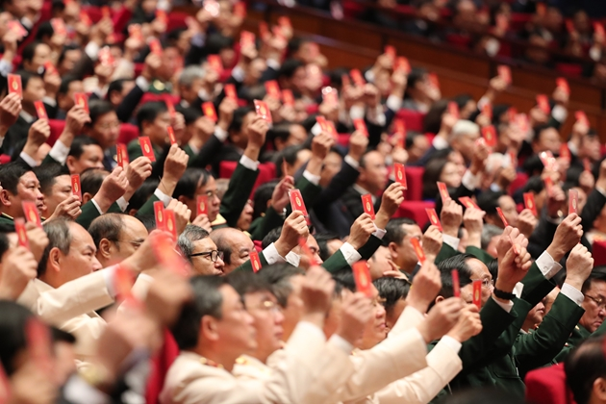
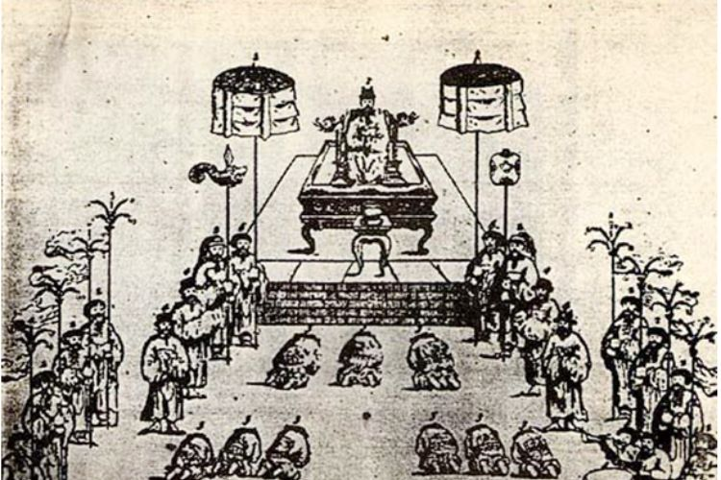
2. HÌNH THỨC NHÀ NƯỚC
2.3. CHẾ ĐỘ CHÍNH TRỊ
Dân chủ
Phản dân chủ

Slide 17




2. HÌNH THỨC NHÀ NƯỚC
HÌNH THỨC CHÍNH THỂ
HÌNH THỨC CẤU TRÚC
HÌNH THỨC CHÍNH TRỊ
QUÂN CHỦ
CỘNG HOÀ
ĐƠN
NHẤT
LIÊN BANG
DÂN
CHỦ
PHẢN
DÂN
CHỦ
TUYỆT
ĐỐI
HẠN CHẾ
QUÝ
TỘC
DÂN
CHỦ

Slide 18
KẾT
THÚC
BÀI
HỌC
CHỨC
NĂNG
NHÀ
NƯỚC
HÌNH
THỨC
NHÀ
NƯỚC

Slide 19


